Slide 1

需求方案设计｜15分钟汇报
触发监测系统DAQ
需求分析及方案设计
高速读出｜分布式事例组装｜在线处理｜异步存储｜运行监测
面向触发核心板升级的DAQ需求分析与总体方案设计
评审日期：2026年9月28日
汇报人：曾婷轩
评审草案

Slide 2
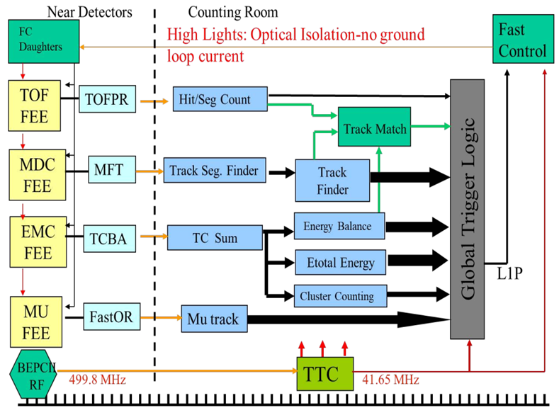
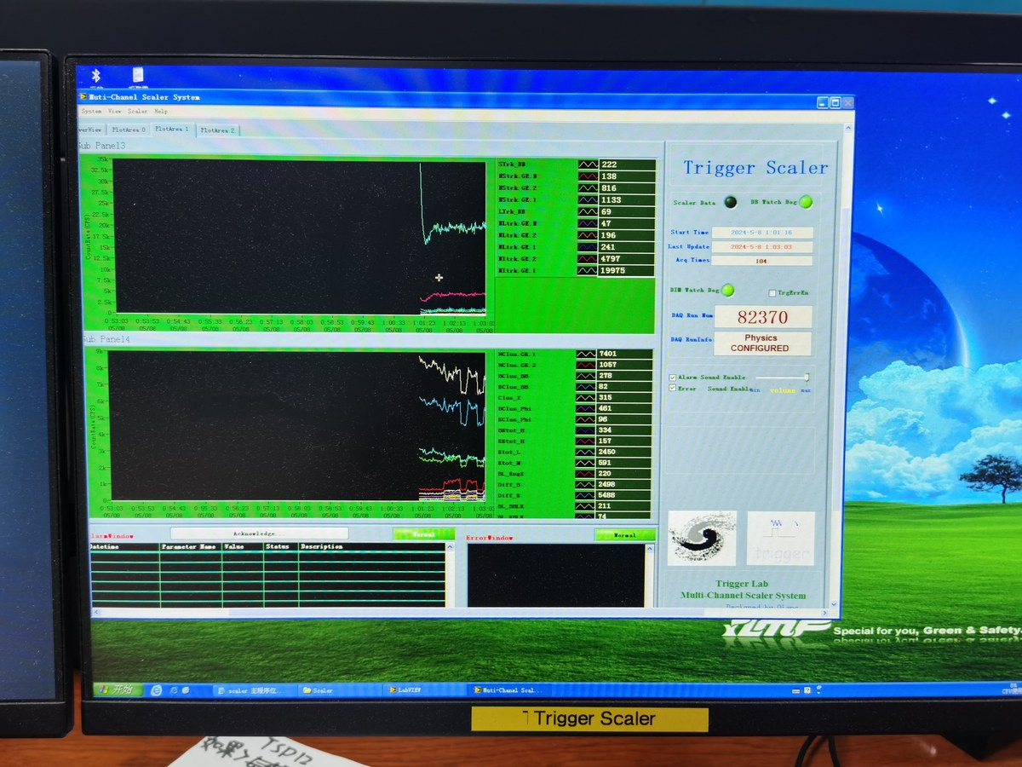
01｜背景
现状与升级目标：触发核心板数字化改造
02
依据《北京正负电子对撞机项目-初设》3.3.4：在保留现有系统运行能力的基础上，升级触发核心板和数据读出链路，支撑高亮度运行、算法研究与系统状态评估。
现状：2008年投运；初设记载截至2026年已稳定运行19年。原VME架构受带宽限制，触发原始数据无法实时全量读出，只能按L1关联读出。
现有触发系统：多子探测器输入→触发判选
升级对象：触发核心板+接口板
升级目标：高速读出 + 兼容接入 + 运行评估
新触发核心板
FPGA + 高速光纤 + VME
触发核心板
重点提升
40 Gb/s RDMA
高速读出→组装→处理→存储
VME读出
兼容老DAQ
计算能力
数据缓存能力
主数据链路
兼容旁路
数据传输带宽
定标器监测
SiTCP采集L1/通道/条件率
计算死时间、活时间
评估升级后运行是否正常
接口兼容能力
触发系统直接关联前端电子学、各子探测器和BESIII DAQ。
第一阶段验收目标：
完成MDC 8块新TKF的集成安装
升级路径：不拆除老系统→新老系统同时接收并比对→40 Gb/s RDMA承担原始数据研究与存储→VME保证无缝接入→定标器持续评估运行状态。
02 / 16

Slide 3
03｜总体业务架构
总体业务架构：三条相对独立的业务线
03
按业务目标划分系统：高速原始数据采集与存储、兼容老DAQ的VME事例读出、独立的定标器监测采集。
01
RDMA高速数据获取与存储
02
VME兼容事例读出
03
定标器独立监测采集
核心目标
核心目标
核心目标
读出并存储最高13.3 GB/s的原始触发数据。
兼容既有BESIII DAQ，在读出原始触发数据的同时，读出触发后的事例数据。
将原LabVIEW定标器采集替换为基于SiTCP的千兆网采集方式。短期目标新老定标器并行运行。
数据路径
建设意义
数据用途
触发数据源 → RDMA接收 → 组装/处理 → 本地缓存与XRootD存储
为今后参与BESIII DAQ取数，并行采集原始触发数据开展算法研究打基础。
采集定标器数据，计算并展示运行指标，用于评估新触发系统是否正常工作。
定位：系统主数据链路；13.3 GB/s为目标，需通过端到端测试验证。
定位：兼容既有系统的读出路径，与RDMA高速采集形成互补。
定位：独立低速监测链路，不承载13.3GB/s主数据。
三条业务线各有边界、协同运行：RDMA承担高速原始数据主链路，VME保障BESIII DAQ兼容与事例读出，SiTCP定标器用于独立运行监测。
03 / 16

Slide 4
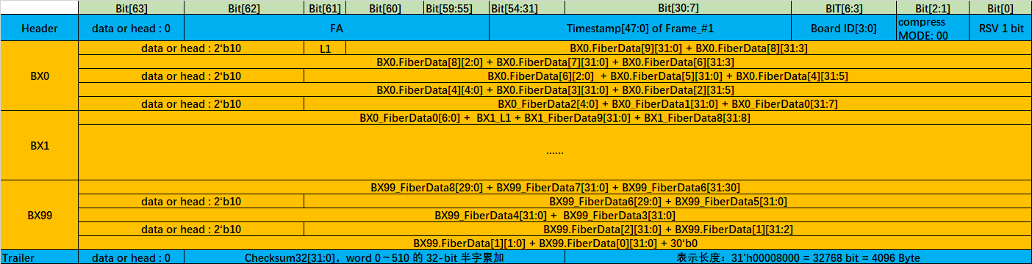
04｜第一阶段数据量
第一阶段数据量估算：MDC 8块新TKF
04
第一阶段首先完成MDC外室8个扇区对应的8块新TKF的集成安装；本页按当前数据包定义估算原始数据规模，并明确后续带宽、缓存和存储的验收基线。
MDC外室数据输入与单板数据量
新TKF数据包格式
80块MFT
10路MFT汇聚到一块TKF
8块新TKF
MDC外室8个扇区
每块接收10路
每块新TKF：10路MFT × 32 bit hit = 320 bit / 时钟周期
当前定义：每个数据包包含100个时钟周期的hit信息，包长4096 Byte
数据包长度：4096 Byte
数据内容：100个时钟周期的hit信息
单板：4096 Byte × 41.65 MHz ÷ 100 = 1.67 GB/s
8块新TKF：1.67 GB/s × 8 ≈ 13.3 GB/s（需求口径）
数据格式需作为RDMA Receiver的解析和校验依据：
帧头、字段长度、通道/板卡标识及payload边界。
该规模决定RDMA接收、组装、算法处理和XRootD存储的端到端设计余量。
第一阶段按8块TKF完成端到端验收
04 / 16

Slide 5
05｜模块一需求
1. RDMA高速数据获取与存储需求分析
05
目标是稳定获得可用于触发算法研究的原始数据；13.3 GB/s为当前端到端需求目标，读出、处理、存储和运行指标需共同验收。
并发板卡
≥ 8块
单板读出
≥ 1.67 GB/s
总吞吐
≥ 13.3 GB/s
输入时钟
41.65 MHz
01｜高速读出
02｜在线检查与组装
03｜在线算法接口与存储
• ≥8块触发板同时读出，单板≥1.67 GB/s
• 每块板数据保序；总吞吐目标≥13.3 GB/s
• 触发输入时钟41.65 MHz
• 帧头/版本/板号/长度/校验检查
• 按timestamp完成跨板对齐和K片组装
• 异常片段分类计数并可追溯
• 统一时间片输入和算法结果输出
• 算法可按配置加载/切换，独立进程隔离
• 结果驱动KEEP/SAMPLE/DROP，再通过XRootD写入
04｜运行控制与在线监测
运行模式：随BESIII DAQ同步运行或独立运行；维护RunInfo。
在线指标：吞吐、片/包率、buffer深度、队列水位、运行时间、数据量、异常计数。
05 / 16

Slide 6
06｜总体架构
1.1 总体软件架构与数据流
06
借鉴JUNO DAQ的模块化、插件化思路：读出、组装、在线处理和存储由通用分布式框架连接，板卡接口与算法均可扩展。
数据流框架｜Data Flow
运行控制与在线服务
Control Plane
读出插件 | Readout Plugins
处理插件 | Process Plugins
8块触发核心板 · RDMA Receiver
MDC算法 · 多算法加载与切换
BESIII新partition
统一配置与启动/停止
RDMA接收
K个时间片分组
规则路由
Builder组装
算法插件
XRootD存储
配置/
状态
状态与监控
帧校验
组边界Overlap
目标Node/Builder
跨板对齐
判决/特征
KEEP/SAMPLE
队列水位、吞吐、告警
统一数据单元：K×100时钟周期数据；从第二组起携带上一组末尾20个时钟周期数据
故障恢复
重启插件、排空、归档
分布式数据框架 | 传输、共享Ring、队列背压、插件生命周期与指标
数据热路径
不经中央调度
可扩展读出
可替换算法
并行存储
新增板卡/Receiver
插件不改主链路
Writer按节点扩展
设计原则：数据流模块与插件解耦；新增板卡、算法或存储Writer时，优先扩展插件/节点，不修改主数据链路。
06 / 16

Slide 7
07｜读出与组装
1.2 RDMA读出与一级时间分片
07
参考JUNO timed fragment思路：Receiver先在读出节点把连续原始流汇聚成带时间范围和L1ID的时间分片，先降低下游片段率；分片边界显式携带20周期Overlap，形成统一的Timed Fragment输入。
原始数据流｜41.65 MHz
一级汇聚｜Timed Fragment
时间分片输出｜Timed Fragment
每块板由固定Receiver保序接收
在读出节点按连续时间范围降采样
携带L1ID、时间范围与Overlap元数据
Board A
S0
S1
S2
S3
…
Timed Fragment F0｜一级汇聚
带元数据
Timed Fragment元数据
S0
S1
S2
S3
… K片
L1ID + [timestamp_start, timestamp_end)
作为Builder后续跨板组装依据
core=[T0,T1)｜L1ID=1000
Board B
S0
S1
S2
S3
…
Timed Fragment F1｜边界分片
输出：Timed Fragment队列
Board C…
S0
S1
S2
S3
…
尾20周期
S4
S5
S6
S7
带Board ID与完整性信息
送往确定性路由和Builder
core=[T1,T2)｜L1ID=1001
overlap只在组边界复制
不是跨节点回读
S = 100周期基础片
Receiver完成帧校验、字段提取
↓ 片段率降低：416.5 k片/s ÷ K
Builder二级组装见下一页
Fragment头：timestamp范围｜L1ID
board_id｜K｜overlap｜完整性
timestamp48｜Board ID｜L1ID
设计要点：一级时间分片负责降片段率、携带L1ID和边界上下文；Builder跨板二级组装与超时处理见下一页。
07 / 16

Slide 8
08｜Builder组装
1.3 Builder二级组装：跨板对齐与超时处理
08
Timed Fragment已经在各读出节点完成一级时间汇聚；Builder只负责把相同L1ID的多板片段对齐合并，并对完整、缺片和迟到情况给出可追踪结果。
同一L1ID的Timed Fragment进入同一个Builder桶
Builder输入/输出头设计
组装键 = L1ID + [timestamp_start, timestamp_end)；Board ID只用于来源与完整性位图
magic / version / header_len
Board A｜L1ID=1000｜[T0,T1)
L1ID + timestamp_start/end
Builder assembly bucket
完整
Packet
board_id + expected/received_mask
Board B｜L1ID=1000｜[T0,T1)
expected_mask = A|B|C|…
core_range + overlap + flags
按L1ID和时间范围聚合
检查时间戳偏差、重复和缺片
payload_len + checksum
Board C…｜L1ID=1000｜[T0,T1)
两个“窗口”不要混淆
组装结果状态机：不静默丢数，所有异常都有状态和计数
数据时间窗 [T0,T1)：
该Timed Fragment覆盖的物理时间范围。
等待超时 Δwait：
Builder收到首片段后等待其余板片段的最大墙钟时间。
COMPLETE
按Run配置：
保留不完整包/抽样保存
或丢弃payload但保留元数据
WAIT
mask齐全→发布
TIMEOUT
INCOMPLETE
缺片计数+原因码
迟到片段→LATE计数/隔离
验收：完整率、缺片率、迟到率、组装延迟、计数闭环
Builder不按到达顺序盲目拼接：先按组装键归桶，再按预期板位图检查；超过等待超时后关闭该桶，迟到数据不重新打开已关闭事例。
08 / 16

Slide 9
09｜处理与存储
1.4 在线算法接口与结果驱动存储
09
Builder输出经在线算法判决后，由策略层完成筛选和可选无损压缩，再写入计算中心。
主路径：Builder → Ring → Algorithm Worker → DecisionBatch → 策略/压缩 → 存储队列 → XRootD；Builder不直接写盘。
共享内存有界Ring
Algorithm Worker
DecisionBatch
Builder输出
保留待判决原始包
固定容量 + 生命周期
加载算法插件
读取一个或多个包分析
KEEP / SAMPLE / DROP
特征、候选L1ID、质量
BuilderOutputPacket
原始包+包头
Supervisor管理
待判决原始包
策略与编码层：关联 packet_id / 时间范围
有界
存储队列
并行XRootD Writer
写入计算中心
按判决筛选事例/字段 → 可选无损压缩 → 序列化
数据关联与生命周期
筛选、压缩与抽样
插件隔离与背压
Ring保留原始包，等待DecisionBatch；关联完成后释放。算法超时、无结果和队列满按冻结策略处理。
KEEP保存筛选数据及结果；SAMPLE按比例保存；DROP不写。无损压缩在入存储队列前完成。
算法独立进程运行；共享Ring和有界队列隔离慢消费者，避免算法或XRootD无限占用内存。
Builder只负责输出完整组装包；正式存储由算法判决驱动，存盘对象可以是筛选后的原始数据、压缩数据和算法特征，不是默认全量直写。
09 / 16

Slide 10
13｜VME兼容读出
2. VME兼容事例读出
10
新TKF触发后事例格式和触发接口与原BESIII DAQ TRG 162机箱完全一致，可直接复用既有DAQ读出体系；通过新partition与正常DAQ并行取数。
新TKF触发后事例 → TRG 162兼容VME接口 → BESIII DAQ读出程序/数据格式 → 新partition独立存储
TRG 162
并行运行
复用演进
接口完全兼容
新partition并行取数
两路数据用途
触发后事例格式、接口与原BESIII DAQ TRG 162完全一致。
复用现有VME读出、事例解析和DAQ交接方式。
启动面向新TKF的BESIII DAQ新partition。
与BESIII DAQ正常取数并行，独立读出新TKF事例，并关联Run和计数。
既有partition：维持原BESIII DAQ物理取数。
新partition：采集并存储新TKF事例，为算法研究和新旧系统比对提供数据。
运行边界：新partition复用BESIII DAQ的接口和软件能力，但独立管理配置、生命周期、输出文件与计数；不影响原有DAQ正常取数。
10 / 16

Slide 11
14｜定标器监测
3. SiTCP定标器独立监测采集
11
定标器采集作为相对独立的低速监测系统，由基于SiTCP的千兆网络采集替代原LabVIEW方式，主要用于评估新触发系统工作状态。
定标器硬件 → SiTCP/千兆网 → 采集服务 → 指标计算与数据库 → 实时显示、曲线与历史追溯
SiTCP
运行评估
可视化
采集端设计
监测数据与判据
展示与留存
替换原LabVIEW采集程序。
经SiTCP读取定标器数据；采集周期、寄存器/计数器映射、连接异常恢复需与硬件负责人确认。
提供L1、触发通道及触发条件计数，并据计数器、FULL/ERR等信号评估运行状态。
死/活时间计算公式需确认。
本地及在线查看瞬时值；支持最近1小时曲线和历史追溯。
数据库字段、更新周期、保留策略与访问权限应单独冻结。
边界：定标器链路只提供运行监测证据，独立运行，不进入13.3 GB/s数据热路径，也不替代RDMA/VME数据读出。
11 / 16

Slide 12
15｜运行控制
分域控制与独立运行
12
新partition、RDMA高速读出和定标器监测分别拥有清晰的控制边界；RDMA可协同也可独立，定标器完全独立。
控制原则：数据面相互隔离；控制面可选协同；任何RDMA或定标器故障都不能拖停新partition。
VME路径
可协同/可独立
完全独立
BESIII DAQ新partition
RDMA控制/监督进程
定标器独立服务
仅管理TRG 162兼容的VME事例读出。
Prepare：加载映射与配置
Start/Stop：控制新TKF读出、文件和计数
独立维护Run与输出清单
仅管理RDMA高速原始数据链路。
可与新partition协同启动，也可独立运行；独立配置、停止和恢复。异常只告警，不改变新partition状态。
管理SiTCP采集、指标计算、数据库和显示。
独立启动、停止和告警；不由新partition管理，不依赖RDMA/VME，也不进入高速数据路径。
可选协同关系：RunControl/脚本只负责按配置发送启动或停止请求；各服务分别确认状态，任何一方失败均按本域策略处理。
新partition故障边界
RDMA故障边界
定标器故障边界
仅影响VME事例读出，不影响RDMA与定标器
可独立停止/恢复，不得拖停新partition
独立告警，不影响两条数据读出链路
12 / 16

Slide 13
13｜硬件架构现状
硬件架构现状：网络与设备连接
13
现有网络链路已建成，本页说明触发核心板、RDMA服务器、DAQ核心交换机与计算中心之间的硬件连接关系。
计算中心机房
谱仪大厅
Server 1｜2×100G LAG
100 Gb/s交换机A
MDC电子学机箱
80块MFT板
100 Gb/s交换机B
Server 2｜2×100G LAG
触发间
hit信息
三台服务器各自运行
Receiver→Builder→处理→存储
4×100 Gb/s接入
8块触发核心板
Server 3｜2×100G LAG
计算中心核心交换机
↓ 8×40 Gb/s
100 Gb/s触发读出交换机
2×100 Gb/s互联
2×100 Gb/s → 计算中心核心交换机
BESIII DAQ核心交换机
计算中心闪存 / XRootD
MVME5500 PPC
定标器监测
读出板
N×10 Gb/s
10 Gb/s
BESIII DAQ取数集群
谱仪DAQ机房
千兆交换机｜控制/监测
10 Gb/s上联DAQ
兼容VME-based BESIII DAQ读出与存储
主数据面：13.3 GB/s读出→组装→在线处理→存储；控制/定标面和VME兼容旁路独立运行。
13 / 16

Slide 14
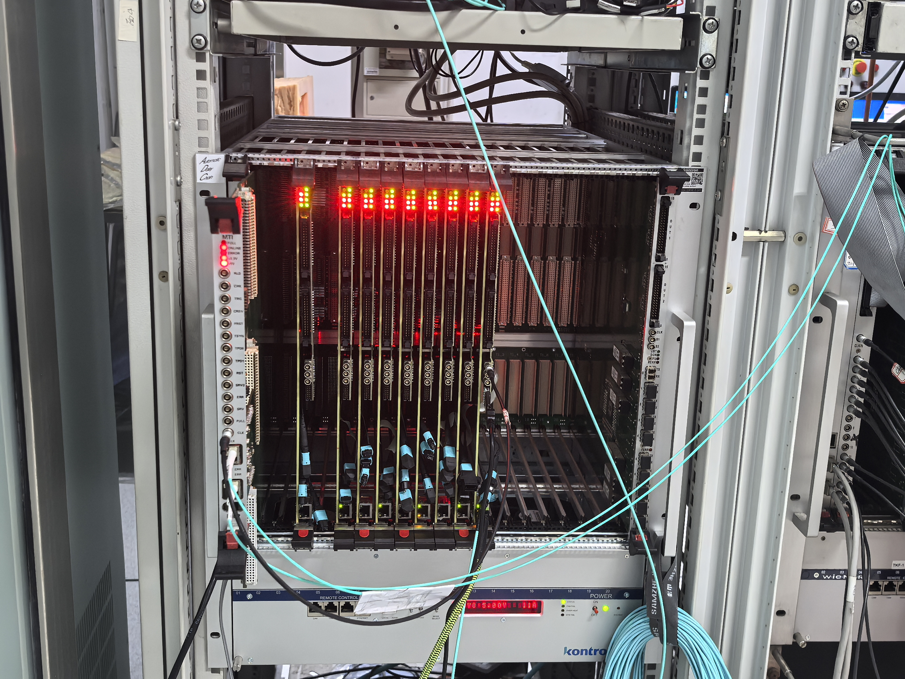
14｜硬件现状
硬件到位与测试现状
14
8块新TKF及PPC已到位，单板模拟性能测试已达到39 Gb/s（董胜），单板实际联调读出可达13Gb/s(王浩鑫，杜晨帆)。
硬件就绪
当前硬件与测试状态
• 8块新TKF和PPC已到位
• 已完成单板模拟读出性能测试及实际单板联调。
• 8板并行、组装、处理和存储仍需系统级验收
验收目标：从单板测试推进到8块TKF端到端数据链路验收。
新TKF触发核心板与PPC机箱（现场照片）
当前状态：硬件已到位，下一步从分步功能开发进入全链路联调与验收。
14 / 16

Slide 15
项目时间图
实施计划：并行开发、试运行与两级验收
15
11/23起连续试运行4周；12/7启动DAQ软件验收，12月下旬以触发系统整体验收为目标。
并行开发+分支验证
全链路联调
连续试运行 4 周
触发系统验收目标
工作包 / 责任轨道
10/9–16
10/19
10/26
11/2
11/9
11/16
11/23
11/30
12/7
12/14
12/21
12/28–31
RDMA｜8板直写/存储基准
RDMA｜接收·时间分片·组装
算法｜接口·插件·判决存储
VME｜PPC/新partition
定标器｜采集·存储·可视化
分支验证｜VME / 定标器
RDMA｜全链路联调与优化
三链路｜连续试运行
文档｜设计/配置/测试/手册
DAQ软件｜验收准备/评审
触发系统｜整体验收（目标）
节点：11/20 联调完成 → 11/23–12/18 连续试运行4周；12/7–18 DAQ软件验收准备/评审；12/21–31 触发系统整体验收目标。
两级验收：DAQ软件验收验证本项目软件功能、性能和交付物；触发系统验收还需系统级联调和外部条件，属于目标节点。

Slide 16
16｜总结
总结与评审结论
16
需求、设计和项目基础已经具备；按计划推进，可在规定时间内满足触发核心板升级的数据读出需求。
总体判断：需求边界明确｜技术路线可实施｜硬件与项目基础已具备｜实施计划可执行
需求已经明确
设计已经形成
项目基础已经具备
已明确8块新TKF、RDMA读出、时间分片与组装、在线处理、存储、VME兼容取数和定标器监测范围。
性能目标与功能验收项目已经形成可测量指标。
分布式RDMA数据链路、Builder组装、算法判决驱动筛选/压缩、XRootD存储和独立控制边界已经明确。
RDMA、VME新partition、定标器分别独立，按需协同。
8块新TKF和PPC已经到位，单板实测达到39 Gb/s；现有网络、三台服务器和BESIII DAQ复用条件已经具备。
组内已有相关DAQ、RDMA和算法开发基础。
结论：在规定时间内，可完成触发核心板升级所需的读出、组装、在线处理、存储及BESIII DAQ兼容取数。
恳请各位评委审议并指导，谢谢各位评委！
16 / 16

